Slide 1
Patricia Sanine CIEDDS | MS

Slide 2
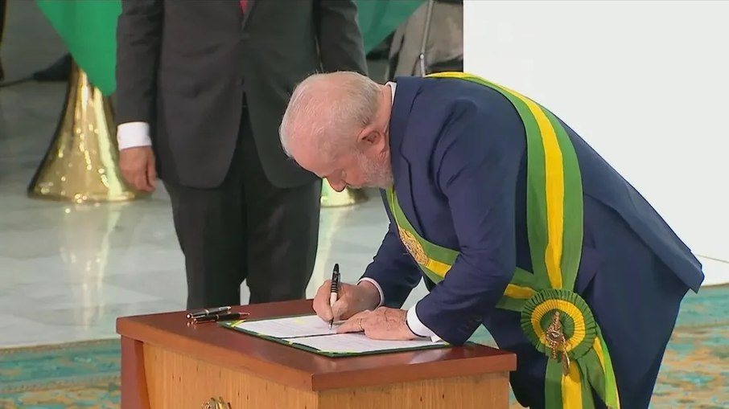
COMITÊ INTERMINISTERIAL PARA A ELIMINAÇÃO DA TUBERCULOSE E
DE OUTRAS DOENÇAS DE DETERMNAÇÃO SOCIAL
Decreto nº 11.494, de 17 de abril de 2023
O Comitê Interministerial reforça o compromisso do governo brasileiro com o fim de doenças e infecções determinadas e perpetuadas pela pobreza, pela fome e pelas iniquidades sociais.

Slide 3
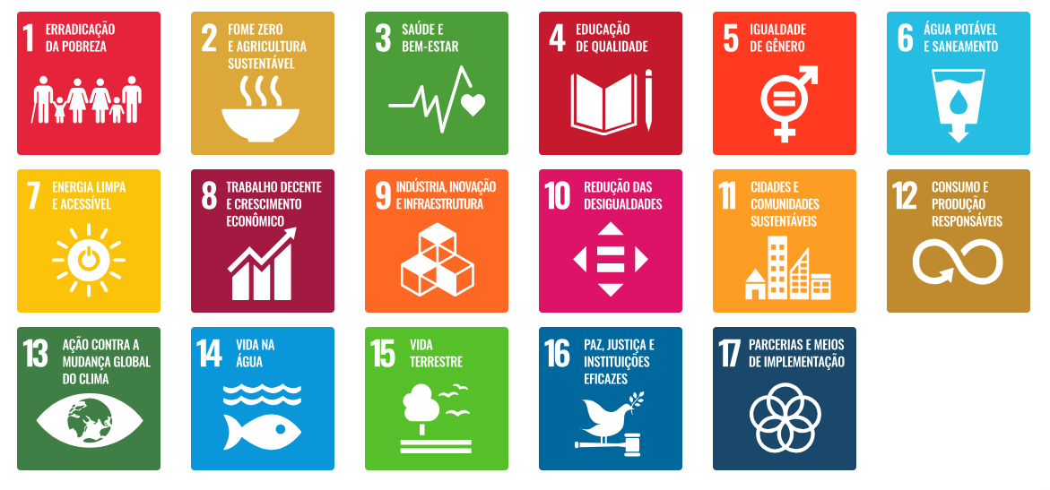
OBJETIVOS DE DESENVOLVIMENTO SUSTENTÁVEL E A AGENDA DE ELIMINAÇÃO DE DOENÇAS
Meta 3.3
Nações Unidas
Até 2030, acabar com as epidemias de aids, tuberculose, malária e doenças tropicais negligenciadas, e combater a hepatite, doenças transmitidas pela água, e outras doenças transmissíveis.

Slide 4
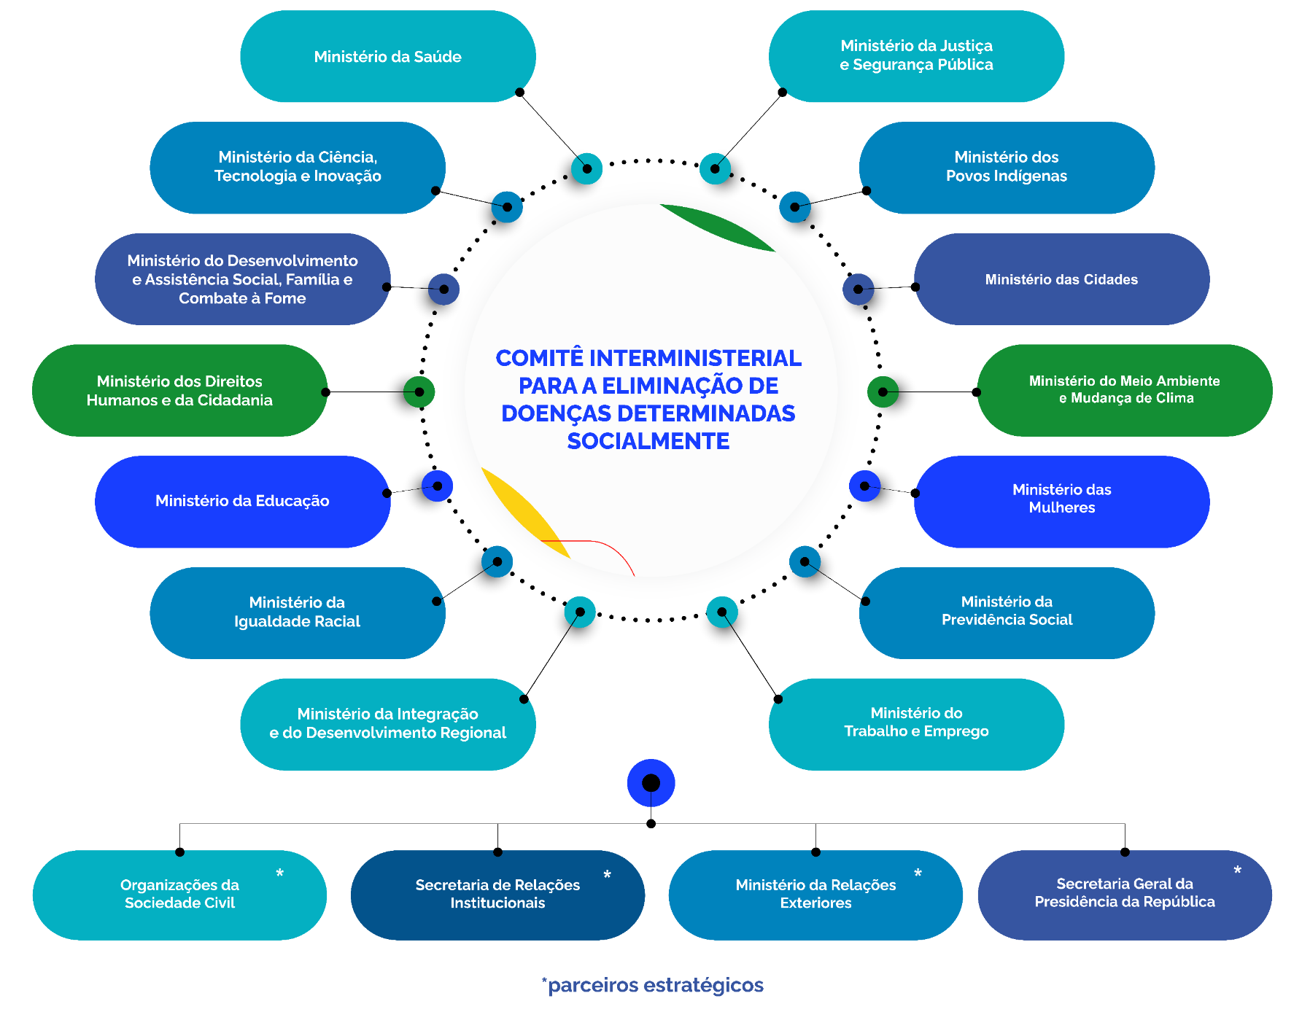
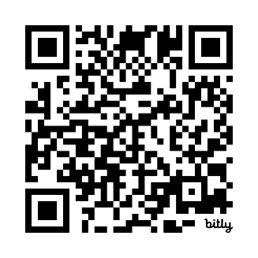
Decreto nº 11.908, de 06 de fevereiro de 2024
Programa Brasil Saudável reúne o
MINISTÉRIO DA SAÚDE e mais
13 MINISTÉRIOS que atuam sobre os
determinantes sociais da saúde e as
iniquidades em saúde

Slide 5
DOENÇAS DETERMINADAS SOCIALMENTE
eliminação como problema de saúde pública
Doença de Chagas
Infecções e doenças com metas operacionais da OMS e do MS até 2030
Doença de Chagas
Tuberculose
AIDS
Malária
Hepatite B
Esquistossomose
Oncocercose
Transmissão vertical
HIV
Hepatites
Hanseníase
Filariose linfática
Tracoma
HTLV
Geo-helmintíases
Sífilis

Slide 6
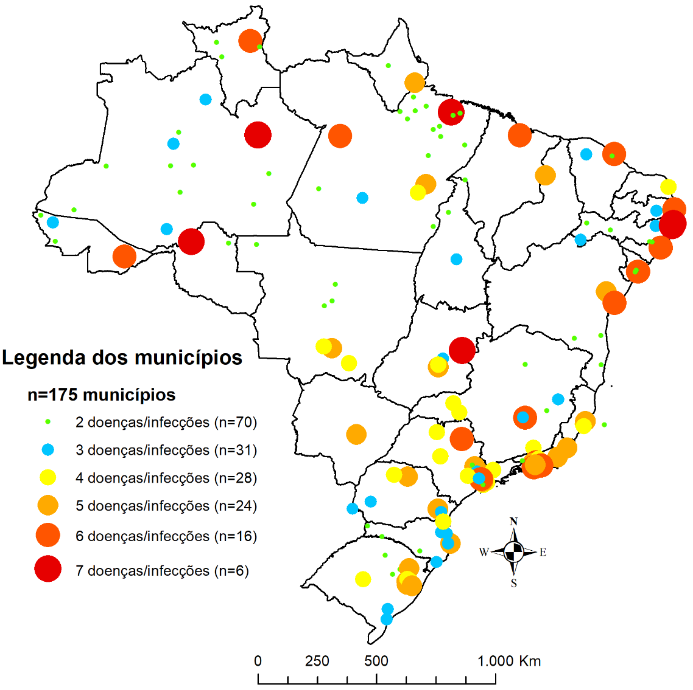
175 MUNICÍPIOS PRIORITÁRIOS

Slide 7
DIRETRIZES DO BRASIL SAUDÁVEL
1 - Enfrentamento da fome e da pobreza para mitigar vulnerabilidades condicionantes ou decorrentes das doenças ou das infecções determinadas socialmente ou a elas associadas
2 - Redução das iniquidades e ampliação dos direitos humanos e proteção social com ênfase nas ações de atenção a grupos populacionais específicos em territórios prioritários
Ministério do Desenvolvimento e Assistência Social, Família e Combate à Fome
Ministério dos Direitos Humanos e da Cidadania
Ministério da Educação
Ministério da Igualdade Racial
Ministério da Justiça e Segurança Pública
Ministério dos Povos Indígenas
Ministério da Saúde

Slide 8
DIRETRIZES DO BRASIL SAUDÁVEL
3 – Intensificação da qualificação e da capacidade de comunicação dos trabalhadores, movimentos sociais e das organizações da sociedade civil sobre
as vulnerabilidades condicionantes ou decorrentes das doenças e das infecções determinadas socialmente
4 - Incentivo à ciência, à tecnologia e à inovação
5 - Ampliação de ações de infraestrutura e de saneamento básico e ambiental
Ministério das Cidades
Ministério da Ciência, Tecnologia e Inovação
Ministério do Desenvolvimento e Assistência Social, Família e Combate à Fome
Ministério dos Direitos Humanos e da Cidadania
Ministério da Educação
Ministério da Igualdade Racial
Ministério da Integração e Desenvolvimento Regional
Ministério da Justiça e Segurança Pública
Ministério do Meio Ambiente e Mudança do Clima
Ministério das Mulheres
Ministério dos Povos Indígenas
Ministério da Saúde

Slide 9
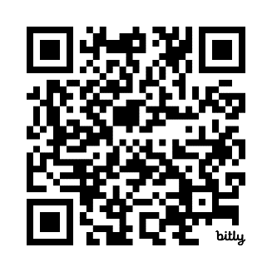
“Mas esta articulação precisa avançar nas secretarias estaduais e municipais e, principalmente, entre os trabalhadores dos serviços”
Consulta Pública
09/05

Slide 10
OTIMIZAR RECURSOS
APROVEITAR OPORTUNIDADES
INSERIR AÇÕES EM INSTRUMENTOS DE GESTÃO
Plano de Saúde
Programação Anual
Direcionamento do incentivo:
Incentivo do PQA-VS (qualificação)
Incentivo de custeio de ação da vigilância (material de consumo, manutenção e serviços)
Pactuação Bipartite
Solicitação de certificação ou selo de boas práticas de transmissão vertical
29/04

Slide 11
Consulta Pública
09/05
ciedds@saude.gov.br
patricia.sanine@saude.gov.br

